Slide 1



x
재생에너지 3기

Slide 2


Slide 3
브랜치(Branch)
이해하기

Slide 4

Branch?
✔️ 나뭇가지
✔️ 분기
✔️(회사 따위의) 지사
✔️ 둘 이상으로 갈라지다

Slide 5
브랜치란
test브랜치
커밋3
커밋3-1
커밋1
커밋2
main브랜치
커밋4
hello브랜치
✔️ 하나의 나무에서 여러 가지(Branch)가 뻗어나가듯 하나의 프로젝트에서 여러 작업 흐름이 갈라져 나가는 개념
✔️ 코드의 흐름이 여러 갈래로 나뉘기 때문에 ‘분기’라고도 함
Notes:
test.txt를 변경할 test브랜치
hello.txt를 변경할 hello브랜치

Slide 6
브랜치란
💡브랜치란 저장소의 기존 코드에서 갈라져 나온 하나의 독립적인 작업 공간
✔️ Git으로 작업을 진행하면서 여러 개의 브랜치를 생성 할 수 있음
🚀여러 브랜치에서 작업 후에는 다시 합치는 작업(merge)을 항상 해야함

Slide 7
브랜치란
✅브랜치의 역할
✔️ 독립적 작업 : 브랜치를 사용하면 다른 작업에 영향을 주지 않고 코드를 수정
✔️ 기능 분리 : 개발, 테스트, 수정 등을 기준으로 기존 코드와 분리하여 작업
✔️ 안전한 개발 : Git으로 배포된 메인 코드에 오류가 생기지 않도록 보호
✔️ 동시 작업 : 동시에 여러명의 개발자가 서로 다른 브랜치에서 작업 가능
✔️ 이력 관리 : 각 브랜치의 작업 이력을 관리할 수 있어서 언제, 누가 작업했는지 쉽게 추적 가능

Slide 8
브랜치를 만드는 이유
✅ 프로젝트 작업을 두명이 진행한다고 가정
🔎 현재 우리는 main 브랜치만 존재 → main에서만 작업을 한다면?
작업자A는 커밋2 상태
작업자A가 커밋2 상태에서 test.txt의코드 수정 후 다음 커밋을 하게된다면?
작업자A
커밋1
작업자A
커밋2
main 브랜치
my.txt 생성
hello.txt 생성
test.txt 생성
⚠️ 여기서 알 수 있는 사실:
작업 시 최신 커밋에서 작업을 해야 함
작업자B
커밋2
클론
작업자B
커밋3
hello.txt
텍스트 수정 작업

Slide 9
브랜치 이해하기 - 명령어
✅ 새로운 브랜치 생성
git branch 브랜치명(브랜치는 한번에 하나씩 생성)
ex) git branch test
✅ 브랜치로 이동
git switch / git checkout 브랜치명
ex) git checkout test

Slide 10
브랜치 이해하기 - 명령어
✅ 브랜치 생성과 브랜치로 이동을 한번에
git switch –c 브랜치명 / git checkout -b 브랜치명
ex) git checkout –b test
✅ 로컬, 원격브랜치 전체 확인하기
git branch (로컬만)
git branch –a (로컬, 원격 둘다)
git branch –r (원격만)

Slide 11
브랜치 이해하기 - 명령어
✅ 로컬브랜치 삭제(작업 중이거나 병합하지 않은 경우 삭제 안 됨)
git branch –d 브랜치명(여러 브랜치명 가능)
ex) git branch –d test hello
✅ 로컬브랜치 강제 삭제(작업중어이도 삭제됨. 사용시 주의)
git branch –D 브랜치명
ex) git branch –D test
✅ 원격브랜치 삭제하기
git push origin –d 브랜치명(여러 브랜치명 가능)
ex) git push origin –d test

Slide 12
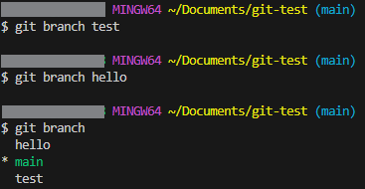
브랜치 이해하기
✅ git-test 폴더에 test, hello 브랜치 생성하기

Slide 13
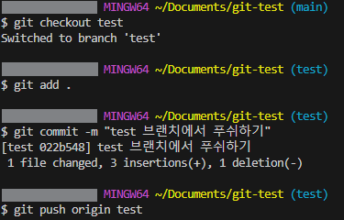
브랜치 이해하기
✅ git-test 폴더의 test.txt파일에 내용을 추가하고 커밋 후 푸시하기
test 브랜치 이동
test 브랜치를 원격저장소로 푸시
1️⃣add
2️⃣commit
3️⃣push
순서 외우고! 입력하기!

Slide 14
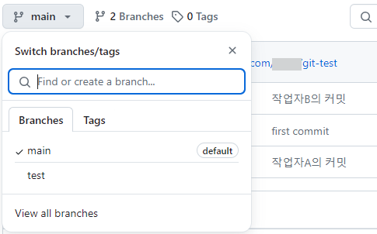
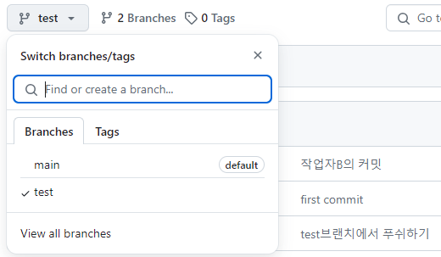

브랜치 이해하기
main 브랜치
test 브랜치
Notes:
=> branch.txt 파일 하나 더 생성후 푸쉬해주고 넘어가기.

Slide 15
브랜치 이동
✅ 브랜치를 이동하면서 코드를 살펴볼 수 있는 이유는 [HEAD]라는 특수한 포인터 때문
✔️ 로컬의 HEAD는 항상 최신의 커밋을 가리키고 있음
HEAD
test브랜치
커밋3
커밋3-1
커밋1
커밋2
main

Slide 16
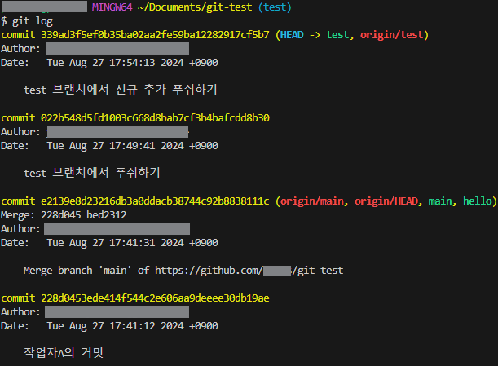
브랜치 이동
브랜치를 생성하고 푸쉬하게 되면 로컬저장소의 HEAD는 최신 커밋을 가리킴
원격저장소의 origin/HEAD는 기본 브랜치인 main를 가리킴
새로운 브랜치를 푸시했다고 해서 자동 으로 최신 커밋을 가리키지 않음
이는 새로운 브랜치는 원격저장소에 단지 추가되었을뿐 기본 브랜치에는 영향이 없기 때문
두 HEAD가 일치되게 하려면 병합 (merge) 해야 함
Notes:
-notion 보기
https://www.notion.so/1dcd6fe891f2808897ade090db37ca77

Slide 17
브랜치 병합하기

Slide 18
브랜치을 병합하는 이유(merge)
✔️ 작업 통합 : 여러 분기된 브랜치들을 메인 브랜치에 통합하여 최종 결과물을 만듦
✔️ 기능 배포 : 새로 개발한 기능이나 수정사항을 프로젝트에 반영
✔️ 코드 일관성 : 모든 개발자의 작업을 하나로 합쳐 코드를 일관성 있게 유지
✔️ 충돌 해결 : 다른 브랜치에서 발행한 코드 충돌을 해결하고 통합
✔️ 버전 업데이트 : 팀원들이 작업 한 부분을 모아 최종 결과물을 완성하고 프로젝트의 버전을
최신상태로 업데이트 하여 배포

Slide 19
git merge
💡 git merge는 내가 현재 작업하고 있는 브랜치에 다른 브랜치의 변경 사항을 합치는 명령어
✅ 기준이 되는 브랜치로 이동 후
ex) git switch main / git checkout main(메인에 합칠 경우)
✅ git merge 합쳐질 브랜치명
ex) git merge test
✅ (merge 완료 후) git push origin 기준 브랜치명
ex) git push origin main

Slide 20
병합(merge) 이해하기
+
=
fast-forward
+
=
3-way merge
?
+
=
conflict(충돌)

Slide 21
fast-forward
💡현재 브랜치에서 변경 사항이 없을 때, 다른 브랜치의 커밋을 그대로 앞으로 붙여 병합하는 것
커밋3
커밋3-1
test브랜치
✔️ merge 전 상황
커밋2
main
커밋3
커밋3-1
main브랜치
✔️ merge 후 상황
커밋2
main
Notes:
merge후 로컬
특징 : 충돌 없이 병합

Slide 22
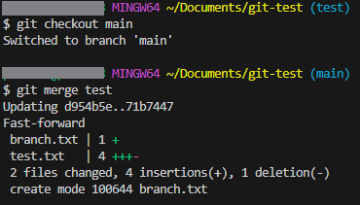
fast-forward
✅ push로 원격저장소에 반영
✅ 명령어 입력 후 merge에 성공하면
fast-forward merge라고 알려줌

Slide 23
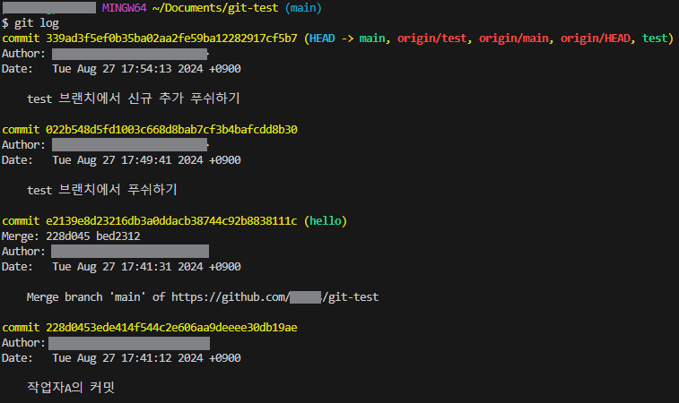
fast-forward
병합완료 후 origin/HEAD가 최신 커밋을 가리키는 것을 확인 할 수 있음
이전 그림에서 커밋3-1

Slide 24


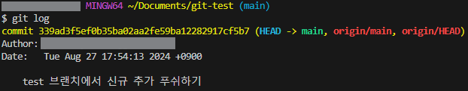
merge 완료하기
✅ merge 완료 한 브랜치는 삭제
원격저장소 브랜치 삭제
로컬저장소 브랜치 삭제
git log 확인

Slide 25
3-way merge
💡두 브랜치가 서로 다르게 작업된 경우, 공통 조상을 기준으로 세 방향을 비교해 새 커밋을 만들어 병합하는 방식
📌두 브랜치가 각각의 작업 후 하나로 합칠 때 공통되는 조상이 동일 해야함. 여기서 커밋2는 공통 조상(Base)
커밋3
커밋3-1
커밋1
커밋2
HEAD
커밋4
git checkout hello
hello브랜치
Notes:
hello브랜치로 이동
hello.txt 파일 수정 후 add, commit, push

Slide 26
3-way merge
✅ 두 브랜치 커밋(3-1, 4)과 조상 커밋(2) 총 3개의 커밋이 merge에 관여하기 때문에 3-way라고 불리게 됨
merge완료 시 결과를 담은 커밋(5)이 생성됨(병합커밋)
협업에서 사용되는 merge가 3-way
커밋3
커밋3-1
커밋1
커밋2
HEAD
커밋4
커밋5

Slide 27
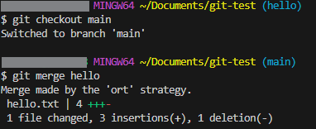
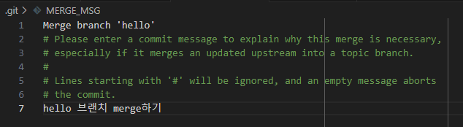
3-way merge
✅ 브랜치 이동 후 hello.txt파일에 내용을 추가하고 커밋 후 푸쉬
✔️ 수정된 내용을 main으로 이동 후 병합
✔️ fast-forward가 없음
✔️ git merge hello 입력 시 위와 같은
탭이 열림
✔️ 메시지 작성 후 탭을 닫으면
merge완료
✔️ 메시지는 작성하지 않아도 됨
🔎 이 메시지는 commit history에서 확인 할 수 있습니다

Slide 28
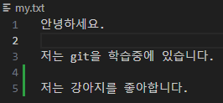
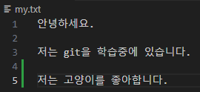
실습1. merge 해보기
현재 main브랜치에서 dog, cat브랜치 생성
dog브랜치 이동 후 my.txt 파일을 수정한뒤 git에 올리기
main브랜치에서 dog브랜치 병합(dog브랜치 삭제)
병합 완료 후 cat브랜치로 이동
cat브랜치에서 my.txt파일을 수정한뒤 git에 올리기
main브랜치에서 cat브랜치 병합
7. 꼭 5번째 줄을 수정!
cat브랜치 병합 후 무슨 메시지가 뜨는 지 확인
Notes:
이 전 이미지에서 커밋 5상태
여기서 중요한건 5번째줄을 수정해야한다는것!

Slide 29
브랜치 충돌

Slide 30

브랜치 충돌 이해하기
💡 두 명 이상의 개발자가 같은 파일의 같은 부분을 작업할 때 일어나는 현상
✔️ Git이 자동으로 병합하지 못하고 수동으로 해결해야 함
✔️ 충돌 해결 후 작업을 진행 → 오류가 아닌 코드의 충돌일 뿐
🔎 충돌이 났을 때는 수동으로 충돌 해결 후 진행해야 함

Slide 31
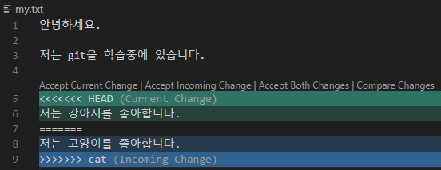
브랜치 충돌 해결하기
✔️ Accept Current Change : 위 코드만 남김
✔️ Accept Incoming Change : 아래 코드만 남김
✔️ Accept Both Changes : 위,아래 코드 남김
✔️ Compage Chages : 새 탭에서 두 코드 보여줌
⚠️ ctrl + z (되돌리기) 할 수 있으니 자유롭게 눌러 보셔도 됩니다

Slide 32
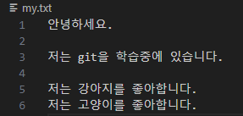
브랜치 충돌 해결하기
방법 : 원하는 코드만 남기기(코드는 둘다 남긴다고 가정) <<<<<< HEAD, ======, >>>>>> cat 을 수동으로 삭제 후 저장

Slide 33
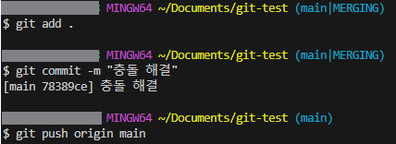
브랜치 충돌 해결하기
모두 완료 후 Git에 add, commit, push
이 후 모든 브랜치 삭제

Slide 34
브랜치 이름 규칙

Slide 35
브랜치 이름 규칙
💡 브랜치를 생성 관련 협업 시 혼란을 줄이고, 목적을 명확하게 하기 위해 이름 규칙을 정함
✔️ 일반적으로 많이 사용하는 규칙이 있으나 회사/팀마다 다를 수 있음
✔️ main브랜치에서는 직접 작업하거나 커밋하지 않고 병합만 수행함
✔️ 소문자 사용, 공백은 -로 대체
✔️ 너무 길거나 복잡한 이름은 피함
✔️ 팀 내 브랜치 명명 컨벤션이 있다면 반드시 그 규칙에 따름
Notes:
지금은 여러분이 사용하고 싶은 이름은로 배포하셔도 됩니다.

Slide 36
브랜치 이름 규칙
✅ 브랜치 이름 규칙 예시
접두어 | 의미 | 예시
feature/ | 새로운 기능 개발 | feature/login-page
fix/ | 버그 수정 | fix/crash-on-startup
hotfix/ | 긴급 버그 수정 (배포 중 발견된 문제 등) | hotfix/payment-error-prod
release/ | 릴리즈 준비용 브랜치 | release/v1.0.0
refactor/ | 리팩토링 (기능 변경 없이 코드 구조 개선) | refactor/user-service
test/ | 테스트 코드 작성 | test/signup-validation
chore/ | 사소한 작업 (문서, 설정파일 수정 등) | chore/update-readme
⚠️ 하나의 브랜치에는 하나의 작업만 할 것!
Notes:
지금은 여러분이 사용하고 싶은 이름은로 배포하셔도 됩니다.

Slide 37
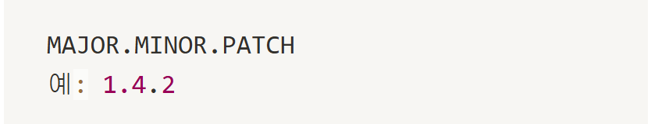
버전 관리 체계
💡Semantic Versioning (시맨틱 버저닝)
버전을 의미 있게(Semantic) 부여하여 변경 사항의 종류를 명확히 나타내는 방법
✅ 작성 형식

Slide 38
버전 관리 체계
✅ 각 숫자의 의미
버전 번호 | 의미 | 언제 증가시키는가? | 예시
MAJOR | 주요 변경 | 하위 호환이 깨지는 큰 변경 발생 시 | 1.0.0 → 2.0.0
MINOR | 새로운 기능 추가 | 하위 호환을 유지하면서 새로운 기능 추가 시 | 1.1.0 → 1.2.0
PATCH | 버그 수정 | 하위 호환을 유지하면서 버그만 수정한 경우 | 1.1.1 → 1.1.2

Slide 39
Commit 되돌리기

Slide 40
Commit 되돌리기
💡 Git의 커밋을 이전상태로 되돌릴 때 사용
✔️ 코드가 모두 삭제될 수도 있으므로 사용시 주의 해야함.
✔️ Commit 되돌리기는 Git이 익숙해지기 전까지 사용하지 않아도 무방함.

Slide 41
git reset
💡 커밋이나 스테이징 영역을 이전 상태로 되돌리는 명령어
✅ git reset (옵션) <이동할 커밋>
예) git reset –hard HEAD^2
✅ 이동할 커밋
HEAD~n : n번째 조상 커밋으로 이동
HEAD^n : 병합커밋에서 사용하며 n번째 부모로 이동

Slide 42
git reset
✅ 옵션값
✔️ --soft : HEAD(커밋 포인터)만 이동
스테이징 영역(index)와 작업 디렉토리(working directory)는 유지됨
스테이징에는 올라가 있으며 커밋만 다시 하고 싶을 때 사용
✔️ --mixed(기본값) : HEAD와 스테이징 영역까지 이동
작업 디렉토리는 그대로 유지
스테이징, 커밋을 모두 취소하고 다시 하고 싶을 때 사용
✔️ --hard : HEAD, 스테이징 영역, 작업 디렉토리 모두 롤백
⚠️ 복구 불가능하므로 매우 주의!
최근 변경사항을 모두 삭제하고 이전 커밋으로 돌아가고 싶을 때 사용

Slide 43
git reset
🚨 주의사항
--hard는 작업 내용이 완전히 삭제될 수 있으므로, 정말 필요한 경우에만 사용해야 함.
reset은 로컬 히스토리 조작 도구이기 때문에 공유된 리포지토리(푸시한 커밋)에서 사용하면 동료와 충돌이 생길 수 있음
⚠️ 협업 시 사용을 각별히 주의해야 함

Slide 44
git reset
HEAD
main 브랜치
커밋1
커밋2
커밋3
커밋4
병합 커밋
커밋5
커밋6
다른 브랜치
✔️ 이동 명령어 예시
HEAD^1 : 병합커밋의 첫번째부모로 main 브랜치의 커밋4와 병합된 것이므로 커밋4
HEAD^2 : 병합커밋의 두번째 부모로 다른 브랜치의 커밋6과 병합된 것이므로 커밋6
HEAD~1 : 이전 커밋인 부모 커밋4
HEAD~2 : 두번째 조상 커밋인 커밋3
HEAD~3 : 세번째 조상 커밋인 커밋2

Slide 45
git revert
💡 기존 커밋의 변경 내용을 취소하는 새로운 "취소 커밋"을 생성하는 명령어
✔️ 커밋 기록은 절대 지우지 않고, 히스토리를 안전하게 유지함
✔️ 협업 시 안전한 롤백 방법으로 많이 사용됨
✅ git revert <이동할 커밋 해시>
예) git revert abc1234
🚨병합 커밋 revert 시 주의사항
되돌릴 때 어느 부모 기준으로 되돌릴지 지정 : (1: 내 브랜치, 2: 병합된 브랜치)
Notes:
git revert 명령어에서 되돌릴 커밋을 지정할 때는 "커밋 코드(hash)"를 입력해야 함.

Slide 46
git revert
✅ reset과의 차이점
Git reset은 커밋 자체를 없애거나 이동시키지만,
Git revert는 해당 커밋의 변경만 반영을 취소한 새로운 커밋을 생성함.
📌 협업에는 reset보다는 revert를 권장
Notes:
git revert 명령어에서 되돌릴 커밋을 지정할 때는 "커밋 코드(hash)"를 입력해야 함.

Slide 47
git revert
HEAD
main 브랜치
커밋1
커밋2
커밋3
커밋4
커밋3이 잘못되어 되돌린다면 => git revert 커밋3
HEAD
main 브랜치
커밋1
커밋2
커밋3
커밋4
커밋5
커밋5는 커밋3을 되돌린 커밋

Slide 48
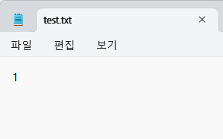
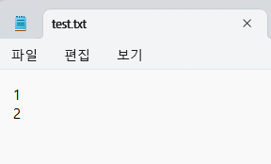
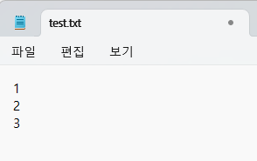
실습2. Reset, Revert
아래와 같이 텍스트 파일의 내용을 변경하며 커밋 3회 수행
commit 1
commit 2
commit 3

Slide 49
실습3. Reset, Revert
Revert를 사용하여 commit 1 상태로 되돌리기
Reset을 사용하여 commit 3 상태로 되돌리기
Revert를 사용하여 commit 2 상태로 되돌리기
git log --oneline 으로 커밋 상태를 확인하고 스크린샷으로 찍어 슬랙 댓글에 올리기

Slide 50
감사합니다

